Slide 1



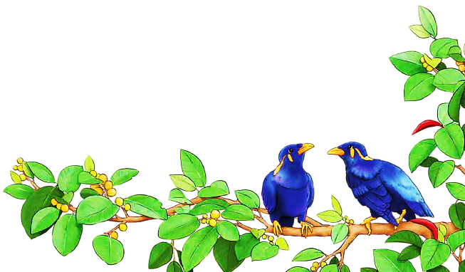
TIẾT 1

Slide 2


KHỞI
ĐỘNG

Slide 3
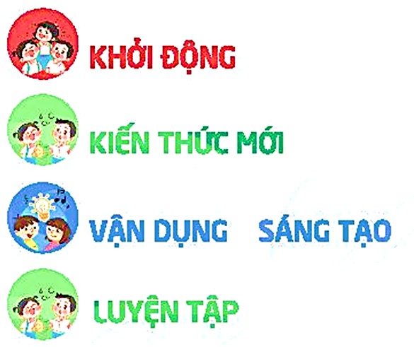


Trò chơi: “Ai là nhà thông thái”.
* Luật chơi: Các đội luân phiên kể tên các loài chim (không trùng lặp), đếm ngược trong 5 giây, đội nào không kể được hoặc lặp lại tên loài chim là thua. Đội thắng được nhận sticker, kẹo hoặc tràng vỗ tay của cả lớp.

Slide 4
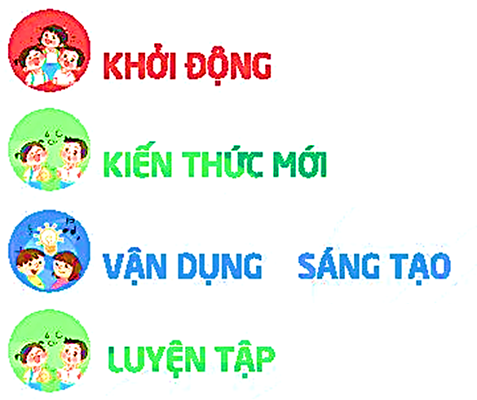



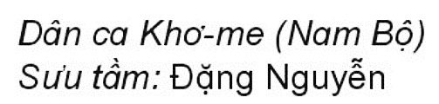

Slide 5
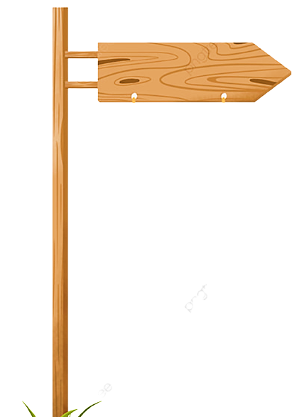

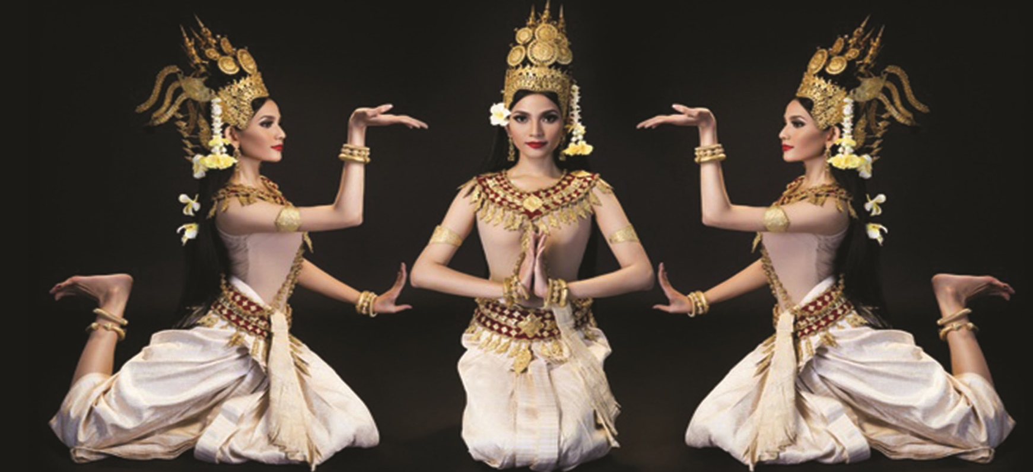
TÁC PHẨM

Slide 6


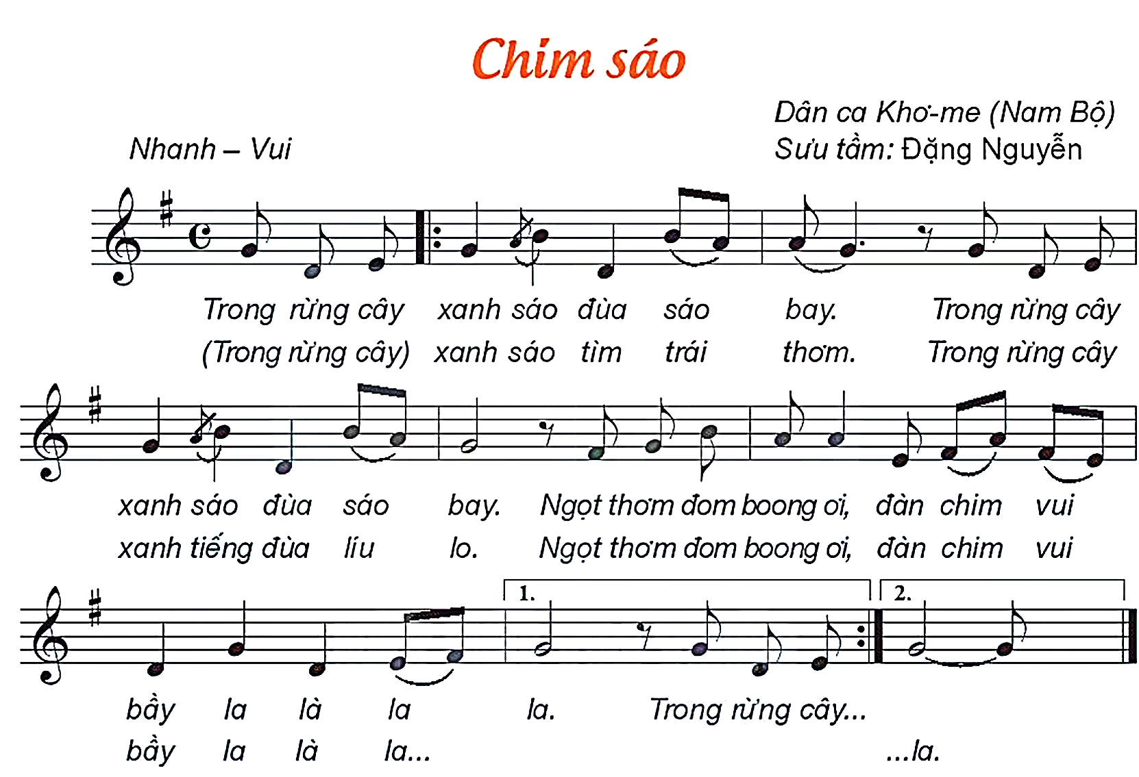
HÁT MẪU
GIAI ĐIỆU

Slide 7
ĐỌC LỜI CA
Trong rừng cây xanh sáo đùa sáo bay.
Trong rừng cây xanh sáo đùa sáo bay.
Ngọt thơm đơm boong ơi, đàn chim vui bầy, la là la la.
Trong rừng cây xanh sáo tìm trái thơm.
Trong rừng cây xanh tiếng đùa líu lo.
Ngọt thơm đơm boong ơi, đàn chim vui bầy, la là la la

Slide 8

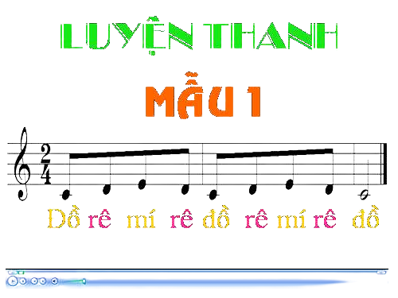
KHỞI ĐỘNG GIỌNG

Slide 9


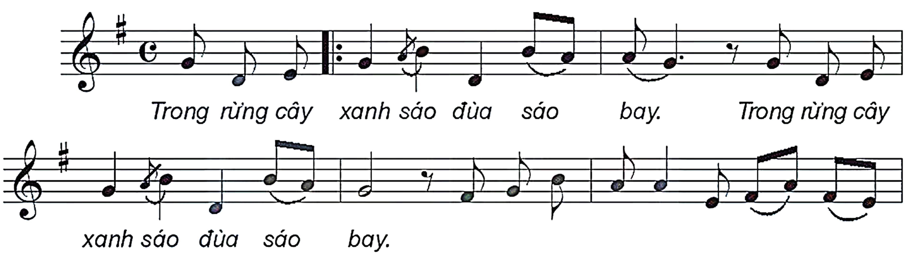
HÁT MẪU CÂU 1
NHẠC ĐỆM CÂU 1

Slide 10
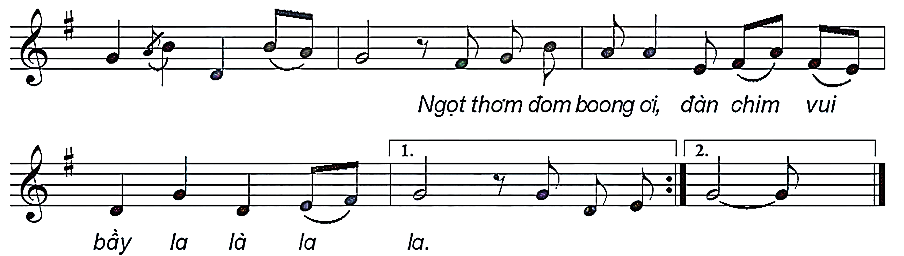
HÁT MẪU
CÂU 2
NHẠC ĐỆM
CÂU 2

Slide 11
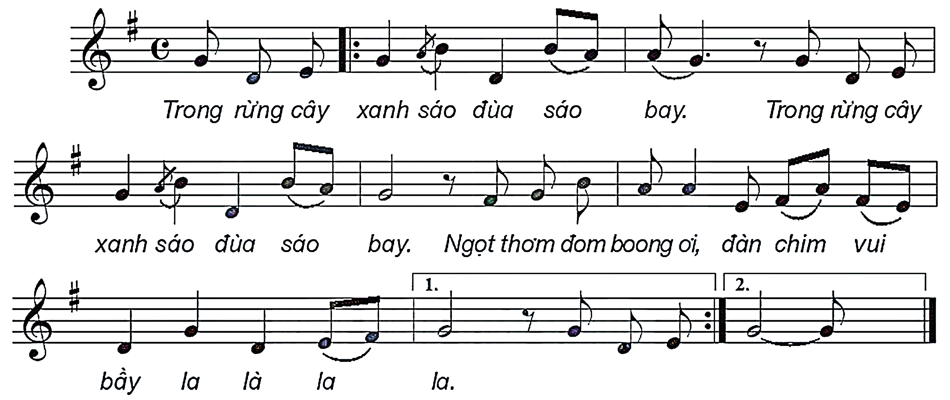
HÁT MẪU
CÂU 1-2
NHẠC ĐỆM
CÂU 1-2

Slide 12
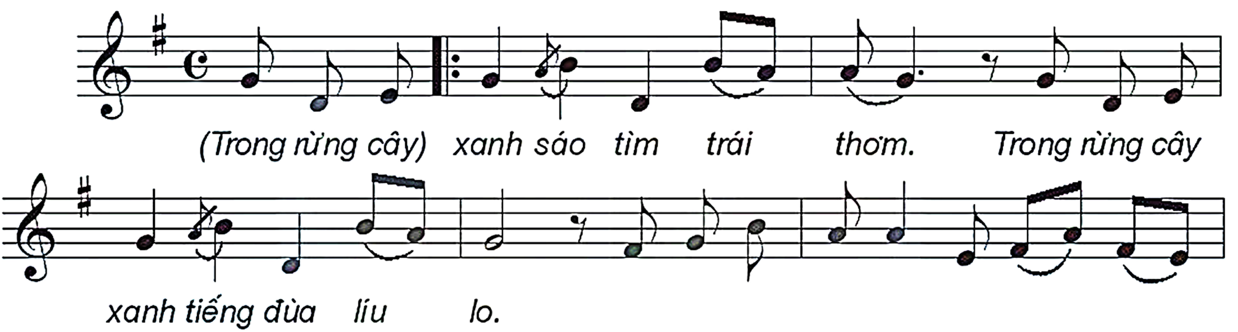
HÁT MẪU CÂU 3
NHẠC ĐỆM CÂU 3

Slide 13
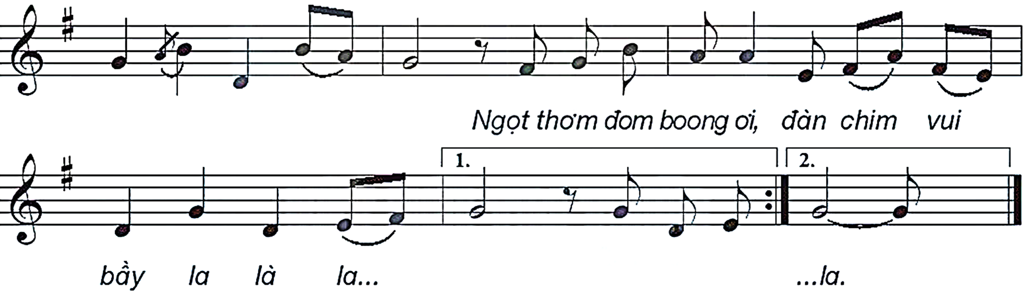
HÁT MẪU
CÂU 4
NHẠC ĐỆM
CÂU 4

Slide 14
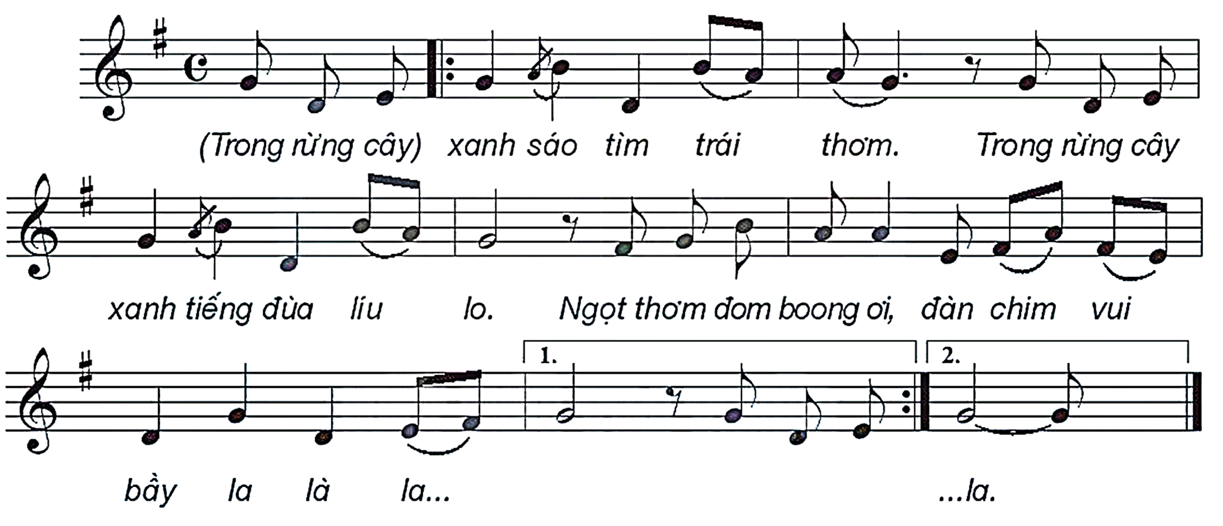
HÁT MẪU
CÂU 3-4
NHẠC ĐỆM
CÂU 3-4

Slide 15
HÁT MẪU
CẢ BÀI
NHẠC ĐỆM
CẢ BÀI

Slide 16

HÁT
THEO NHẠC ĐỆM

Slide 17
NHẠC ĐỆM

Slide 18
HÁT
KẾT HỢP GÕ ĐỆM

Slide 19
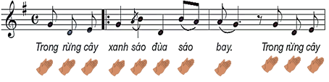
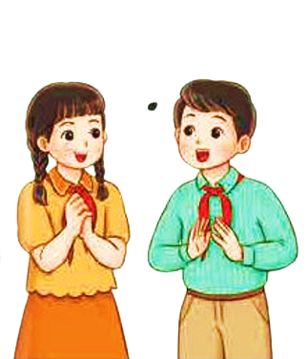
NHẠC ĐỆM

Slide 20
HÁT KẾT HỢP
VẬN ĐỘNG CƠ THỂ

Slide 21
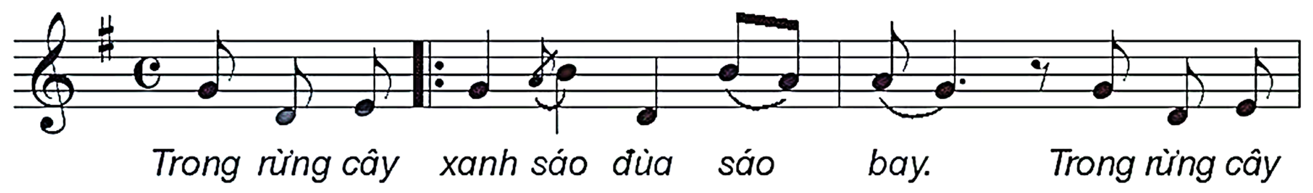


NHẠC ĐỆM

Slide 22

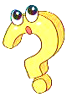
CÂU HỎI
Tìm những câu hát giống nhau trong bài Chim sáo và hát lại câu hát đó.
Nêu cảm nhận của em sau khi học bài hát Chim sáo.

Slide 23

HÁT VÀ THỂ HIỆN
SẮC THÁI TO – NHỎ

Slide 24
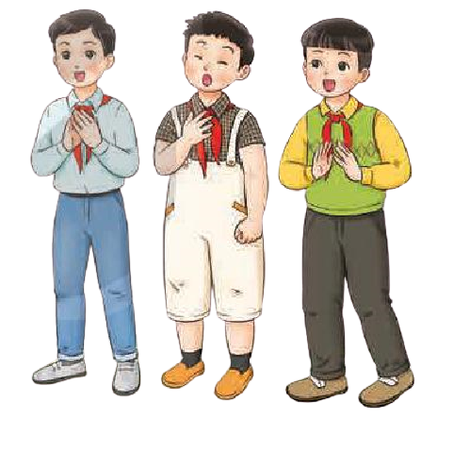
NHẠC ĐỆM

Slide 25
TIẾT 1

Slide 26
TIẾT 1

